Slide 1
Misión Programática 2021
“No temas, te he redimido”
(Is 43, 1)
“Dimensión de Misiones”

Slide 2
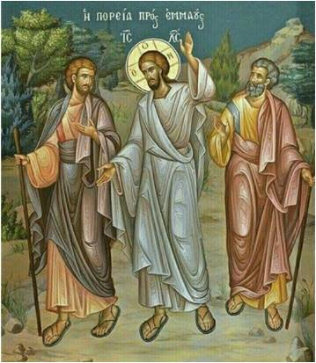
Firmes en la fe, esperanza y caridad.
6ª Catequesis Pascual
La existencia cristiana
en el tiempo de pandemia.
“Dimensión de Misiones”

Slide 3
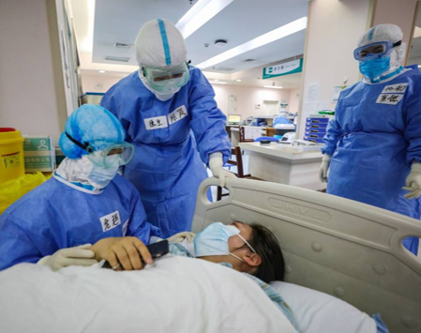
Experiencia Humana
Hombre llamado Pedro enfermó de covid-19.
Estuvo dos semanas y media inconsciente
La experiencia cambio su vida luego de despertar.
Como aficionado del futbol, aseguró que fue su partido mas importante contra el virus.
Empezó con malestares comunes como cualquier otro, pero se puso grave.
Le diagnosticaron covid-19, pues la fiebre y temperatura alta le dificultaban respirar. Había que intubarlo.
Fue cuando perdió el conocimiento.
Las probabilidades de vivir eran pocas.
Su familia vivía en la incertidumbre.
Al despertar estaba irreconocible, perdió 25 kilos.
Lucho por vivir, pero su cuerpo no respondía.
“Dimensión de Misiones”

Slide 4
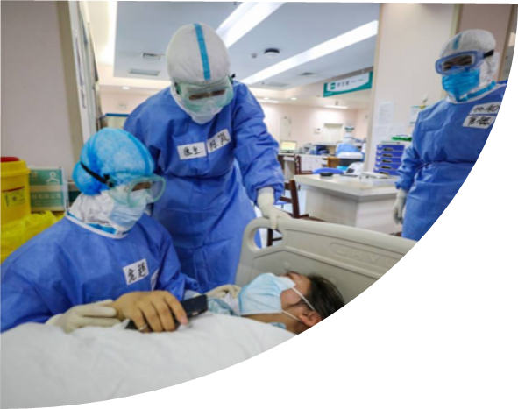
Experiencia Humana
Escuchaba las voces compasivas de médicos y enfermeras, que lo alentaban a seguir en la lucha.
Le animaron, aunque las probabilidades de sobrevivencia eran pocas,
Los médicos no perdieron la fe.
Su familia también le alentaban y oraban a Dios por él
Él como fiel creyente se abandonó en las manos de Dios y de los médicos
Salió adelante y compartió su testimonio, animando a otros a ponerse en manos de Dios y de los médicos: a confiar.
Su familia agradeció a Dios y al equipo medico en que la familia se unió más y compartieron la alegría de saber que había vencido al virus, y experimentando viva compasión por otros enfermos y sus familias, especialmente por aquellos que no lograron sobrevivir.
“Dimensión de Misiones”

Slide 5
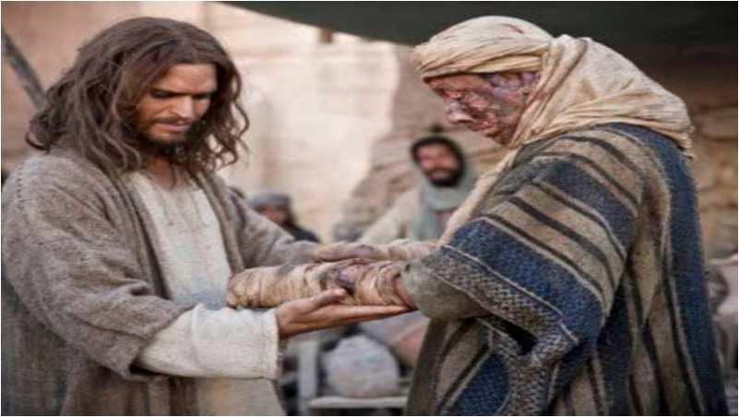
Iluminación Bíblica
Del Evangelio según San Lucas 5, 12- 15
Mientras Jesús estaba en una ciudad, se presentó un hombre cubierto de lepra. Al ver a Jesús, se postró ante él y le rogó: «Señor, si quieres, puedes curarme».
Jesús extendió la mano y lo tocó, diciendo: «Lo quiero, queda limpio». Y al instante la lepra desapareció. Él le ordenó que no se lo dijera a nadie, pero añadió: «Ve a presentarte al sacerdote y entrega por tu purificación la ofrenda que ordenó Moisés, para que les sirva de testimonio». Su fama se extendía cada vez más y acudían grandes multitudes para escucharlo y hacerse curar de sus enfermedades.
Palabra del Señor.
“Dimensión de Misiones”

Slide 6
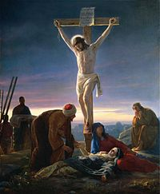
Vivencia Cristiana
La pandemia nos ha hecho ver el sufrimiento y tantas pérdidas humanas.
Cuesta trabajo discernir lo que Dios quiere.
Se piensa que es un castigo.
También nos enseña a ser mas solidarios, fraternos y corresponsables con todos.
El cristiano está llamado a llevar esperanza a todos.
A que abran su corazón y confíen en Dios.
San Juan Pablo II afirma: Para hallar el sentido profundo del sufrimiento, hay que abrirse, hay que acoger la luz de la Revelación,
El Amor es también la fuente más plena de la respuesta a la pregunta sobre el sentido del sufrimiento. Esta pregunta ha sido dada por Dios al hombre en la cruz de Jesucristo (Cfr. Salvifici Doloris 9-13).
“Dimensión de Misiones”

Slide 7
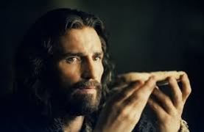
La pascua momento privilegiado donde se nutre nuestra fe.
Contemplamos el misterio de la Pasión, Muerte y Resurrección del Señor
Nos robustece la fe, que nos llama a vivir en la esperanza de caminar con Jesús Resucitado
Saber que Cristo que camina con nosotros, es el mayor privilegio y esperanza
El encuentro con Cristo vivo y Resucitado se manifiesta
A través de su palabra, en la vida sacramental, especialmente en la Eucaristía y en la vida de amor al prójimo.
Esto hace que la fe crezca y se desarrolle.
Nos convierte luz y de esperanza para muchos hermanos que viven desesperados, angustiados, deprimidos, porque seremos para ellos sal y luz de mundo hoy.
“Dimensión de Misiones”

Slide 8
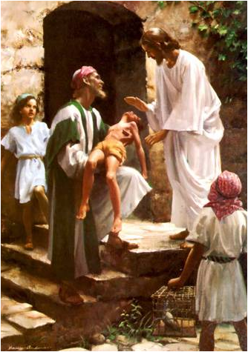
Celebración:
Instrucciones: en familia vamos a orar para que Dios acreciente nuestra fe, esperanza y caridad, y la manifestemos vivamente en nuestra familia y comunidad.
Leemos:
Del Evangelio según San Lucas 9, 14-23
“En cuanto la multitud distinguió a Jesús, quedó asombrada y corrieron a saludarlo. El les preguntó: «¿Sobre qué estaban discutiendo?».
Uno de ellos le dijo: «Maestro, te he traído a mi hijo, que está poseído de un espíritu mudo. Cuando se apodera de él, lo tira al suelo y le hace echar espuma por la boca; entonces le crujen sus dientes y se queda rígido. Le pedí a tus discípulos que lo expulsaran pero no pudieron». «Generación incrédula, respondió Jesús, ¿hasta cuándo estaré con ustedes? ¿Hasta cuándo tendré que soportarlos? Tráiganmelo». Y ellos se lo trajeron.
“Dimensión de Misiones”

Slide 9
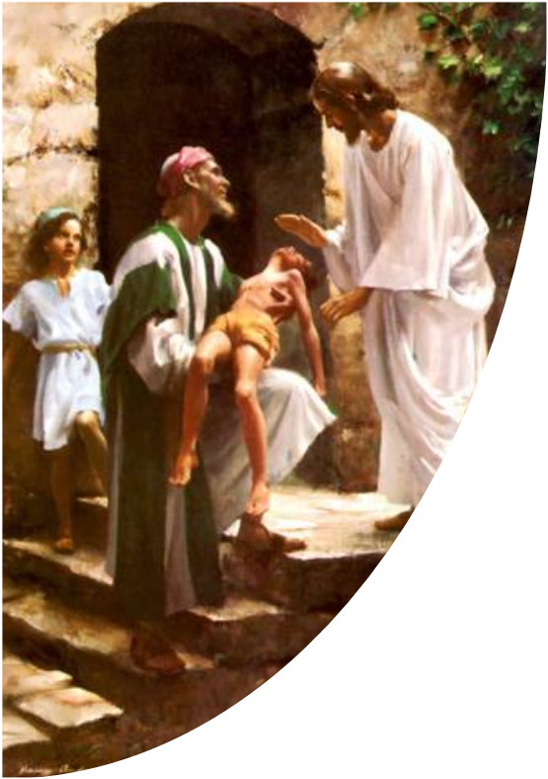
En cuanto vio a Jesús, el espíritu sacudió violentamente al niño, que cayó al suelo y se revolcaba, echando espuma por la boca. Jesús le preguntó al padre: «¿Cuánto tiempo hace que está así?». «Desde la infancia, le respondió, y a menudo lo hace caer en el fuego o en el agua para matarlo. Si puedes hacer algo, ten piedad de nosotros y ayúdanos». «¡Si puedes...!», respondió Jesús. «Todo es posible para el que cree». Inmediatamente el padre del niño exclamó: «Creo, ayúdame porque tengo poca fe»”. Palabra del Señor
Reflexión
En familia cada uno de los miembros de la familia nos preguntamos y respondemos:
¿Cómo está nuestro caminar en la fe con Cristo?
¿Cómo manifestamos esa fe cada día en nuestra casa, trabajo y familia?.
“Dimensión de Misiones”

Slide 10
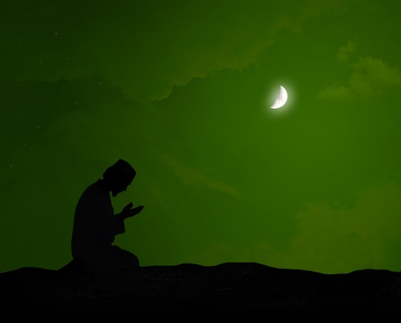
Oración
En familia decimos la siguiente oración:
Acto de Fe
Señor Dios, creo firmemente y confieso todas y cada uno de las cosas que la santa Iglesia católica propone, porque Tú, oh Dios, revelaste todas esas cosas, Tú, que eres la Eterna Verdad y Sabiduría que no puede engañar ni ser engañada. En esta fe está mi determinación de vivir y morir.
Amén
Acto de Esperanza
Espero, Señor Dios, que, por tu gracia, consiga la remisión de mis pecados y, después de esta vida, la felicidad eterna, porque Tú lo prometiste, Tú que eres infinitamente poderoso, fiel y misericordioso. En esta esperanza está mi determinación de vivir y morir.
Amén.
Acto de Caridad
Señor Dios, te amo sobre todas las cosas y a mi prójimo por causa de ti, porque eres el Sumo Bien, infinito y perfectísimo, digno de todo amor. En esta caridad está mi determinación de vivir y morir. Amén
“Dimensión de Misiones”

Slide 11
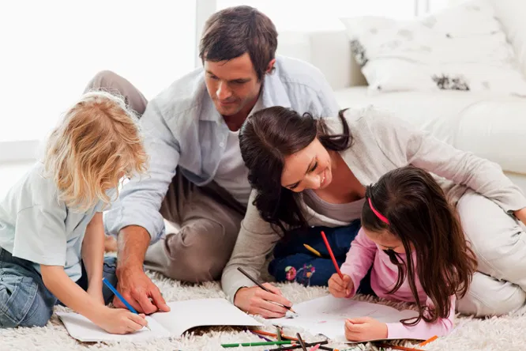
Compromiso de vida
Cada miembro de la familia va a escribir en un papel lo que hará para poder robustecer cada día su fe, esperanza y caridad.
Colocar las acciones en un lugar visible e íntimo de la familia para que no se olvide y se ponga a trabajar y alcancemos a caminar con Cristo por la adhesión que buscamos en él.
“Dimensión de Misiones”

